Slide 1
作业：4-T1~8

Slide 2
第2节 黏性流体的运动
一、牛顿黏滞定律
1. 实验
甘油在竖直圆管中的分层流动分析

Slide 3
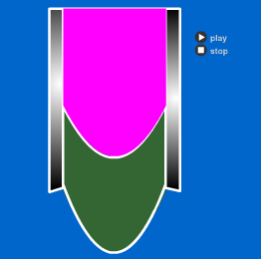

第2节 黏性流体的运动
一、牛顿黏滞定律
1. 实验
甘油在竖直圆管中的分层流动分析
2.速度梯度
x
x+dx
x
dv/dx 表示垂直速度方向相距单位距离的液层间的速度差——该处的速度梯度。
v
单位：s⁻¹
v+dv
v

Slide 4
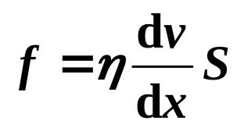
第2节 黏性流体的运动
一、牛顿黏滞定律
3.牛顿黏滞定律
黏性力 F 的大小与其分布的面积 S 成正比，与该处的速度梯度成正比，即
(1) η 称作黏度系数或黏度
单位: Pa · s
(2) η 与流体种类有关，不同的物质有不同的黏度
液体: T ↑, η ↓
(3) η 与温度有关
气体: T ↑, η ↑

Slide 5
几种流体的黏度系数
第2节 黏性流体的运动
一、牛顿黏滞定律
流 体
T(°C)
η (×10⁻³ Pa·s)
流 体
T(°C)
η (×10⁻⁵ Pa·s)
水
0
1.792
空气
0
1.71
20
1.005
20
1.82
40
0.656
100
2.17
酒精
0
1.77
氢气
20
0.88
20
1.19
251
1.30
蓖麻油
17.5
1225.0
氦气
20
1.96
30
122.7
甲烷
20
1.10
血浆
37
1.0~1.4
CO₂
20
1.47
血清
37
0.9~1.2
320
2.7

Slide 6
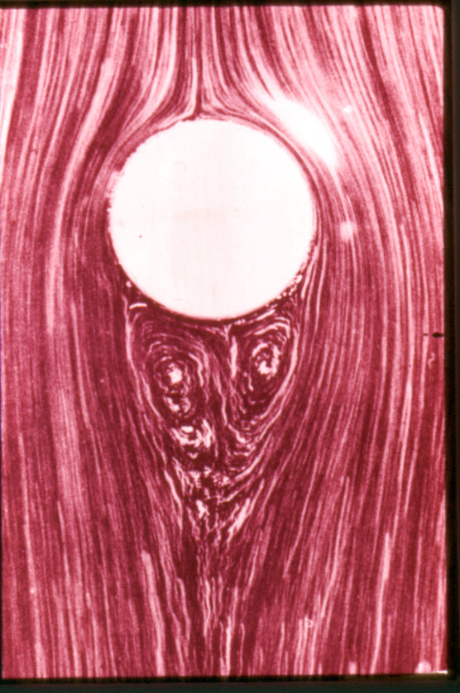
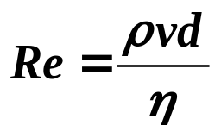
第2节 黏性流体的运动
二、层流、湍流、雷诺数
1. 层流
黏性流体的分层流动，在流管中各流体层之间只做相对滑动而不混合。
同一层：v 相同;
v 大对 v 小有拉力，v 小对 v 大有阻力。相互作用的拉力和阻力就是黏性阻力。
不同层：v 不同。
2. 湍流
随着速度的增加，流体可能向各个方向流动，各流体层相互混淆，而且可能出现旋涡。
3. 雷诺数
流速v，圆管的直径d，流体的密度ρ，黏度η。
(1) Re<2000, 层流； (2) Re>3000，湍流；
(3) 2000<Re<3000，过渡流，两种情况均可

Slide 7

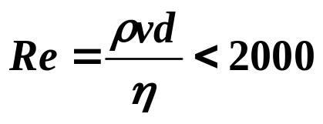
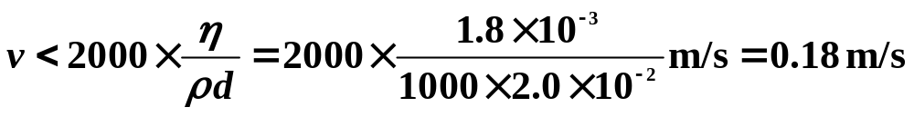
第2节 黏性流体的运动
二、层流、湍流、雷诺数
【例2】 已知在0 °C时水的黏滞系数 Pa·s，若保证水在直径d=2.0×10⁻² m 的圆管中作稳定的层流，要求水流速度不超过多少？
【解】
保证水在圆管中作稳定的层流，雷诺数Re应小于2000，即
则
即水在圆管的流速小于0.18 m/s时才能保持稳定的层流。而通常水在管道中的流速约为每秒几米，可见水在管道中的流动一般都是湍流。

Slide 8
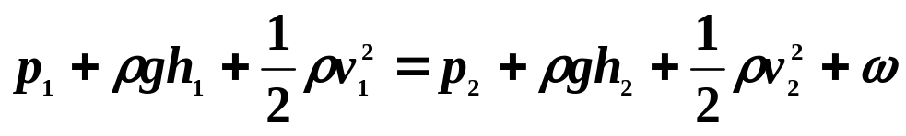
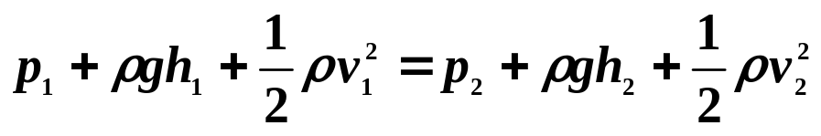
第2节 黏性流体的运动
三、黏性流体的运动规律
t 时刻
F₂
b
b’
1. 黏性流体的伯努利方程
v₂
S₂
其中 ω 为单位体积不可压缩的黏性流体由ab处运动到 a’ b’ 处的过程中，克服层与层之间的内摩擦力所做的功或所消耗的能量。
t+Δt 时刻
v₁
a’
F₁
a
S₁
而理想流体为

Slide 9







第2节 黏性流体的运动
三、黏性流体的运动规律
1. 黏性流体的伯努利方程
h′₁
h′₂
a
a
a
a
黏性流体在水平均匀圆管中沿着流体流动方向，其压强的降落与各支管到容器的距离成正比。

Slide 10
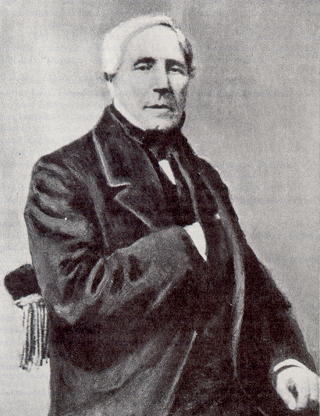

第2节 黏性流体的运动
三、黏性流体的运动规律
2. 泊肃叶定律
泊肃叶(Poiseuille, 1778-1869)，法国医生及生理学家
◆创造了用水银压力计测量狗主动脉血压的方法
◆研究了血液的黏滞性流动
◆建立了黏滞流动的泊肃叶公式
血压测量
◆1733年英国牧师黑尔斯(R. S. Hales, 1677-1761)完成最早的血压测量
◆1856年医生们开始用这种方法测量人的血压

Slide 11
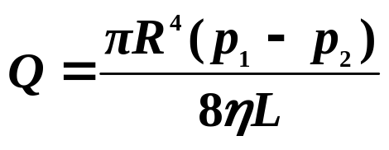
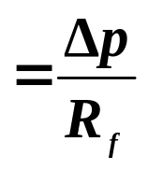
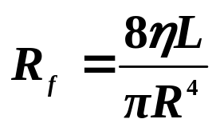
第2节 黏性流体的运动
三、黏性流体的运动规律
2. 泊肃叶定律
(1)条件
不可压缩的牛顿黏性流体在水平圆管中做稳定层流。即
Re<2000, 层流; r越大, v越小, 轴心处 v_{max}，管壁处v_{min}→0
(2)定律
① 实验结果：1842年，法国医学家Poiseuille
研究血液在血管中的流动得知：
1°流量与压强梯度成正比，Q∝Δp/L；
2°流量与管半径四次方成正比，Q∝R⁴；
② 理论推导：1852年，Wiedmann 推导出比例系数，
——流阻

Slide 12
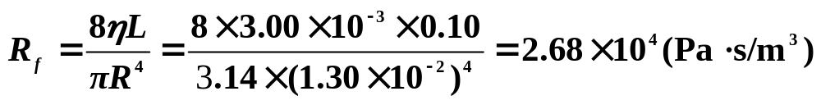
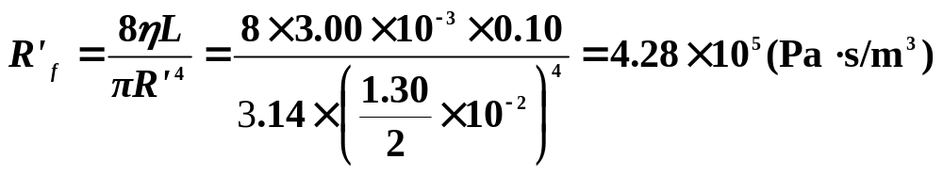
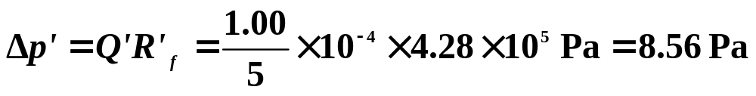
【例3】 设主动脉半径R=1.30×10⁻² m，其中血液流量Q=1.00×10⁻⁴
m³/s；某一支小动脉半径为主动脉的一半，其中血液流量为主动脉流量的五分之一；已知血液黏度η=3.00×10⁻³ Pa·s。 分别求主动脉和小动脉在L=0.10 m一段长度上的流阻和压强降落。
【解】
（1）根据流阻定义和泊肃叶定律，主动脉的流阻和压强降落分
别为
（2）小动脉的流阻和压强降落分别为

Slide 13
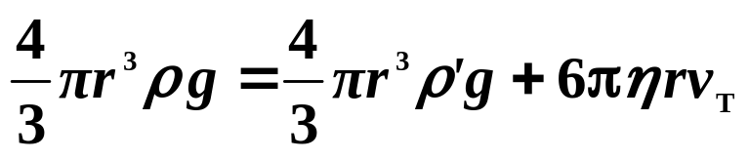
第2节 黏性流体的运动
三、黏性流体的运动规律
3. 斯托克司定律
线度
(1) 定律：固体在黏性流体中运动受到的黏性阻力，实验表明：
当v 较小时，
Re < 1， f ∝ l 、 v、 η ，
即 f = kηlv
对球体，在沉降过程中所受黏性阻力
f = 6πη rv
与固体的形状有关
(2) 小球在黏性流体中的运动
受力分析: 重力 mg、浮力 F、黏性阻力 f
开 始: mg > F，加速下降
后 来: v↑, f ↑ 匀速运动
因 此: mg = F + f
重力
浮力
黏性阻力

Slide 14
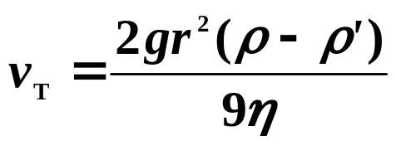
第2节 黏性流体的运动
三、黏性流体的运动规律
3. 斯托克司定律
或沉降速度
(3) 收尾速度

Slide 15
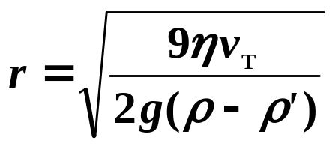
第2节 黏性流体的运动
三、黏性流体的运动规律
3. 斯托克司定律
或沉降速度
(3) 收尾速度
(4) 应用
① 用沉降法测量流体的黏度：
η=2gr²(ρ − ρ′ ) /9v_{T}
② 测量小球的半径（密立根油滴实验）：
③增大g （高速旋转），增加沉降速度
——离心机的原理。
④ 制造混悬液类的药物时，可以增加悬浮介质的黏度、密度和减小药物颗粒的半径来提高药液的稳定性。

